Slide 1
АРАЛАС САНДАРДЫ ҚОСУ

Slide 2
Бүгінгі сабақта үйренетініміз:
Бөлімдері бірдей аралас сандарды қосу;
Натурал сан мен аралас санды қосу.

Slide 3
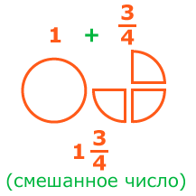
Аралас сан​
=
Бүтін бөліктен және бөлшек бөліктен тұратын сан аралас сан деп аталады.

Slide 4


НАТУРАЛ САН МЕН АРАЛАС САНДЫ ҚОСУ:
+
1
=
+
+
=
3
2
(2
1)
2
+
Натурал сан мен аралас санды қосқанда, натурал сан оның бүтін бөлігіне қосылып, қосындыға бөлшек бөлік тіркеліп жазылады.

Slide 5
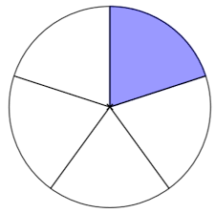
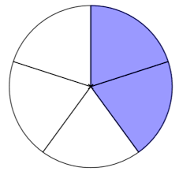
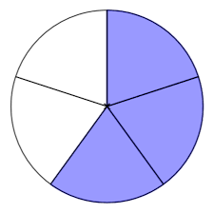
ЖАЙ БӨЛШЕКТІ АРАЛАС САНҒА ҚОСУ:
1
_
2
_
3
1
2
_
_
_
=
1
+
) = 1
1
+
+(
5
5
5
5
5
+
=
Жай бөлшекті аралас санға қосу үшін бөлшек бөліктерін өзара қосып, бүтін бөлікке тіркеліп жазамыз.

Slide 6
БӨЛІМДЕРІ БІРДЕЙ АРАЛАС САНДАРДЫ ҚОСУ:
2
2
1
_
_
_
1
_
1
+
2
=
(1+2)
+(
+
) = 3
4
4
4
4
+
=
​
​
=

Slide 7
Бөлімдері бірдей аралас сандарды қосу үшін:
1) бүтін бөліктерінің қосындысын табамыз;
2) бөлшек бөліктерінің қосындысын табамыз;
3) бүтін бөліктерінің қосындысы мен бөлшек бөліктерінің қосындысын аралас сан түрінде жазамыз.

Slide 8
Бөлімдері бірдей аралас сандарды қосу:
3
4
3
1
_
_
_
_
1
_
=
(1+1)
+
) = 2+
1
+
1
+(
= 3
4
4
4
4
4
+
=
​
​
=

Slide 9

__
4
4
13
_
_
9
_
9
_
= 3+
(1+2)
)
1
+
2
=
+(
+
12
12
12
12
12
1
_
1
__
= 3+
1
= 4
12
12

Slide 10
5
5
_
__
*
5+
=
6
1
*
13
13
*

Slide 11
_
4
9
_
__
13
8
+
7
=
15
*
17
17
17
*
*

Slide 12
2
*
_
7
_
7
+
=
8
9
9
*

